Slide 1
TRƯỜNG TIỂU HỌC THANH AM
CHÀO MỪNG CÁC CON ĐẾN VỚI TIẾT
ĐẠO ĐỨC LỚP 1A4
Giáo viên: Lê Thị Thu Hồng

Slide 2
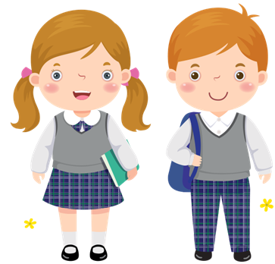

Slide 3
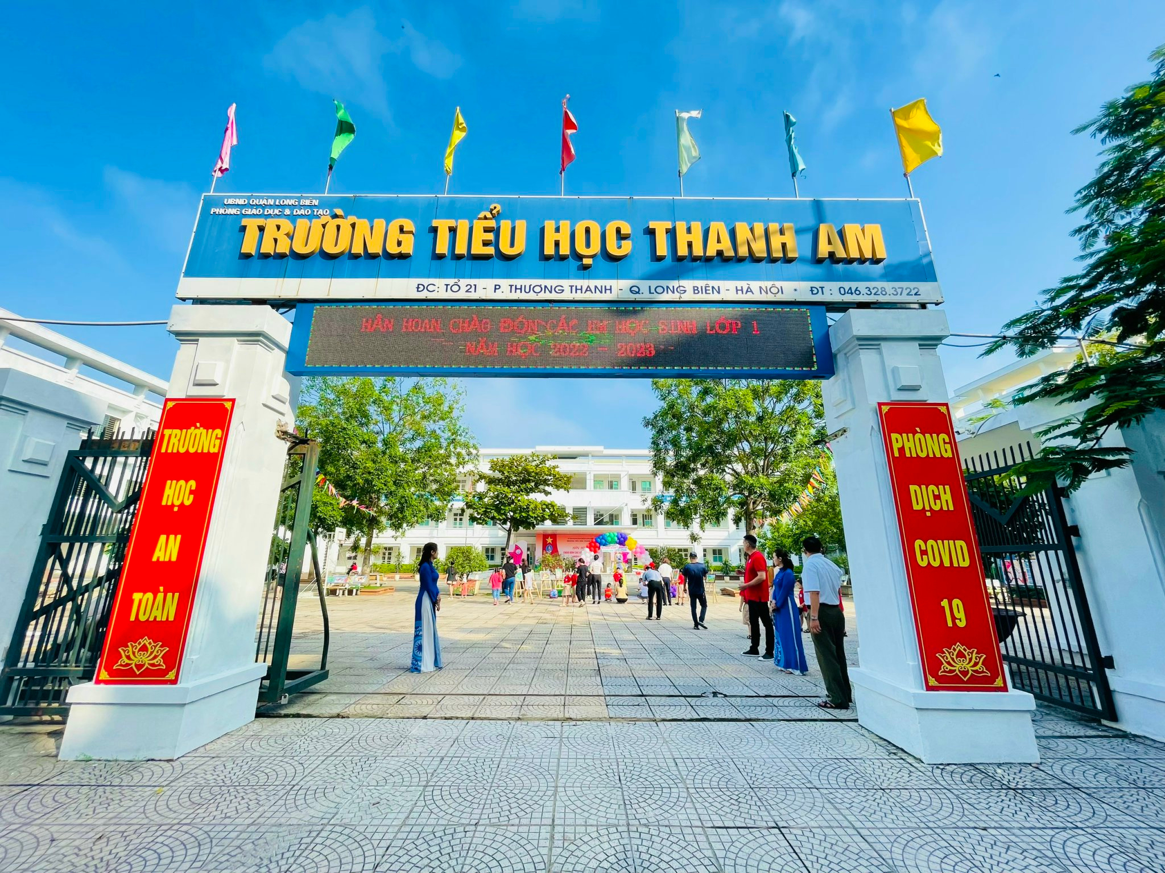

Slide 5
Hoạt động 1: Tìm hiểu vì sao phải giữ gìn tài sản của trường, lớp

Slide 6
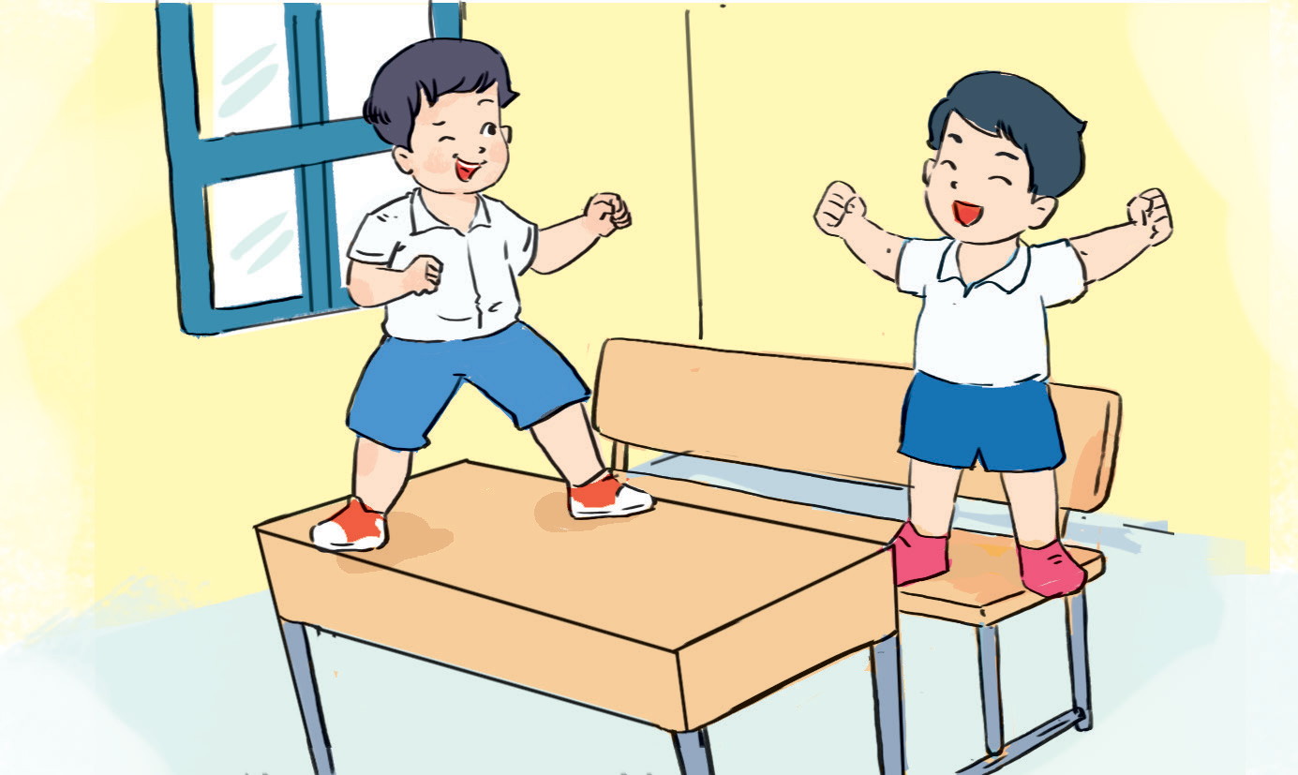
Các bạn trong tranh đang làm gì?
Hãy nhận xét về hành vi của các bạn trong tranh.

Slide 7
Vì sao em cần giữ gìn tài sản của trường, lớp?

Slide 8
Hoạt động 2: Khám phá những việc cần làm để giữ gìn tài sản của trường, lớp

Slide 9
Nhóm 4
Hãy kể tên các tài sản của nhà trường.
Để giữ gìn các tài sản đó, chúng ta cần làm gì?

Slide 10
NGHỈ GIỮA GIỜ

Slide 12
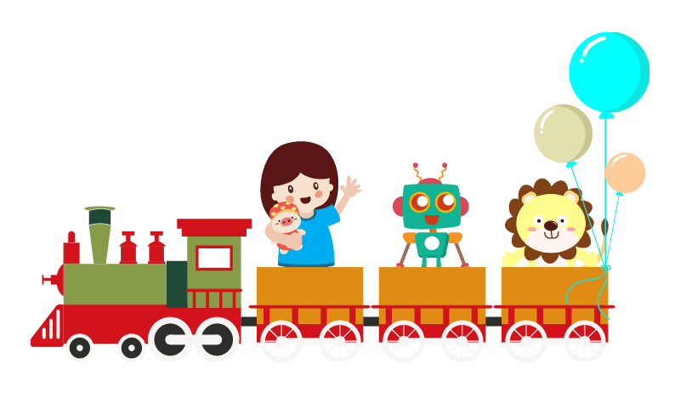
Hoạt động 1: Chọn việc làm đúng

Slide 13
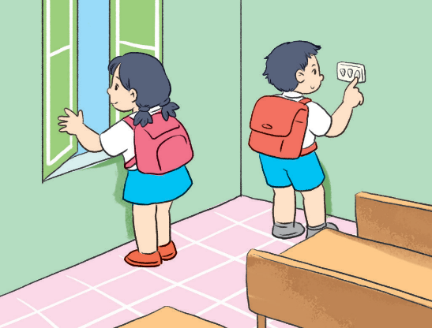
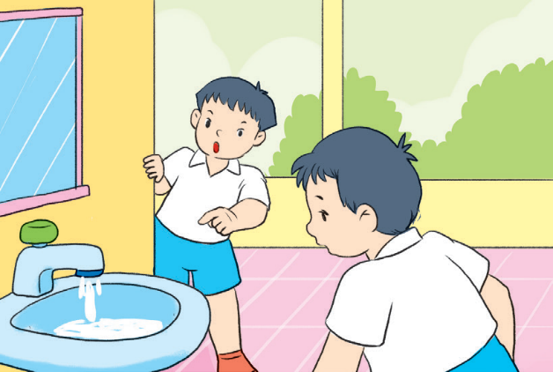
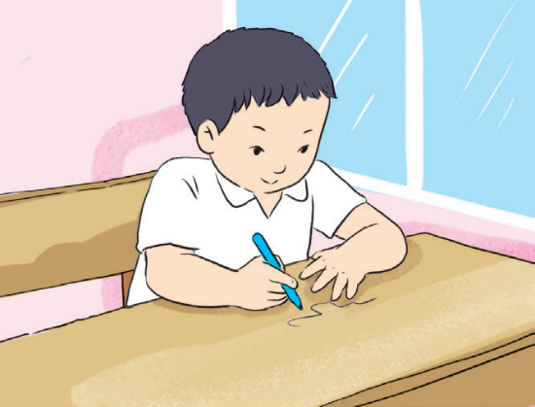
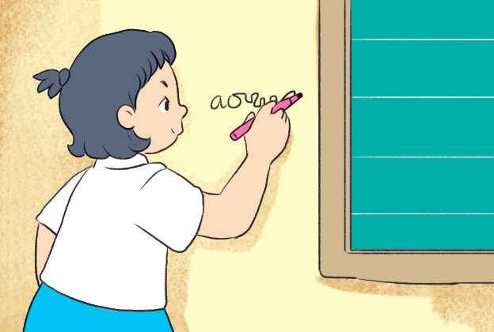

Slide 16
Bạn khóa vòi nước lại đi

Slide 18
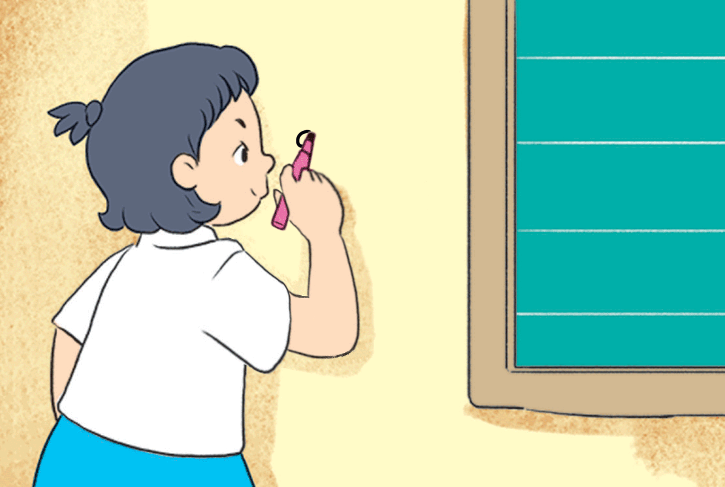

Slide 19
Bạn khóa vòi nước lại đi

Slide 20
Hoạt động 2: Chia sẻ cùng bạn

Slide 21
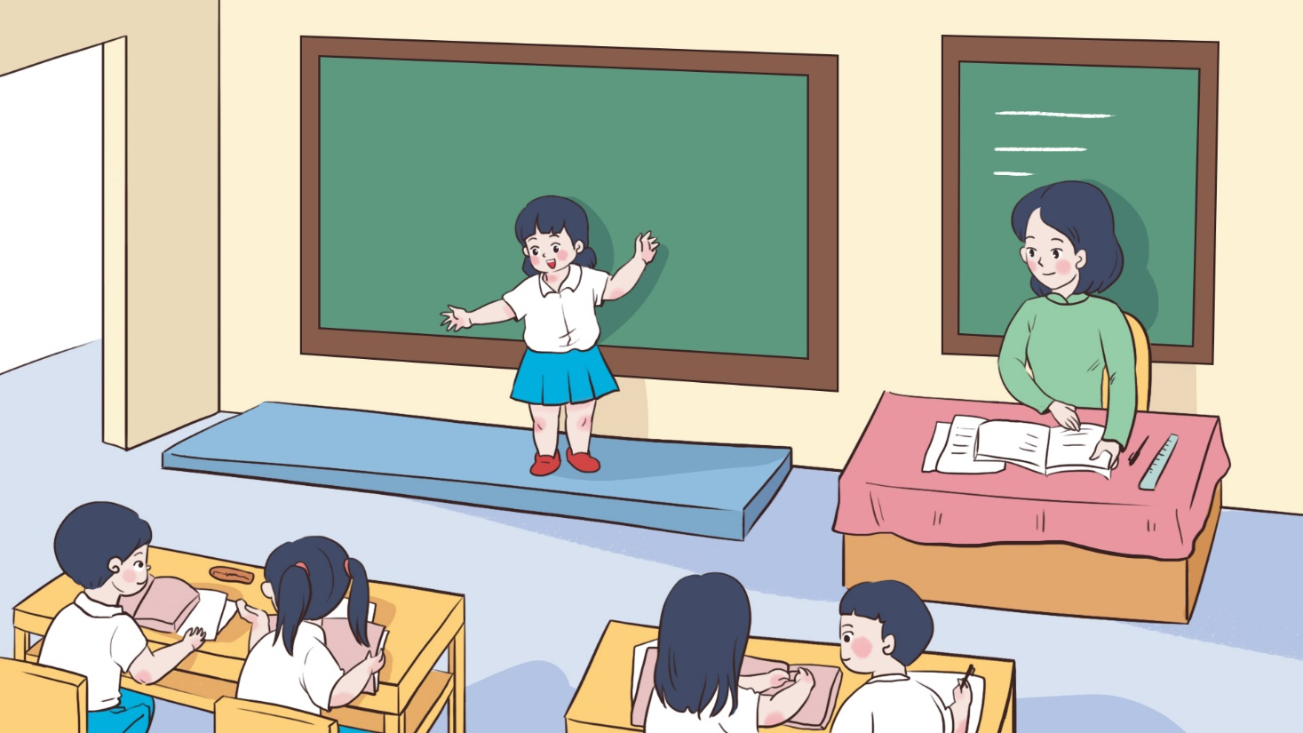
Hãy chia sẻ với các bạn những việc mình đã làm
để giữ gìn tài sản trường, lớp.

Slide 23
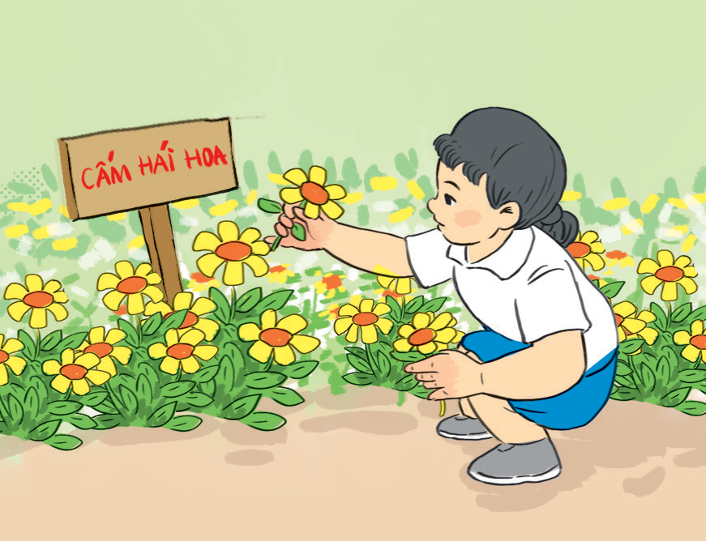
Em sẽ làm gì khi thấy một bạn đang hái hoa trong vườn trường?

Slide 24
Em cùng các bạn nhắc nhau luôn giữ gìn tài sản của trường, lớp.
Tài sản chung của trường
Ta cùng nhau gìn giữ.

Slide 25
Chúc các con
chăm ngoan, học giỏi!
目 录

